Slide 1
ПОВЫШЕНИЕ КАЧЕСТВА ОБРАЗОВАНИЯ ЧЕРЕЗ ИСПОЛЬЗОВАНИЕ СОВРЕМЕННЫХ ОБРАЗОВАТЕЛЬНЫХ ТЕХНОЛОГИЙ
2023/2024 учебный год

Slide 2


EDUTAINMENT
EDUTAINMENT - неологизм, возникший в 1948 году и составленный из двух английских слов education (образование) и entertainment (развлечение).
EDUTAINMENT – это технология обучения, рассматриваемая как совокупность современных технических и дидактических средств обучения, которая основана на концепции обучения через развлечение и обучение.

Slide 3
"Педагогика удивления" - особое направление современной педагогики, описывающее систему методов и приемов обучения и воспитания, основанных на когнитивный эмоции удивления. удивление как реакция на что-то новое - один из механизмов формирования устойчивой мотивации к познанию человеком окружающего мира.
персонализация
(диалог, письмо, история, драматизация)
ЗНАНИЕ
чтение/прослушивание текста, ознакомление с правилами, тренировка/выполнение упражнений
ПРЕДСТАВЛЕНИЕ
ОЩУЩЕНИЕ (ЭМОЦИЯ)
картинка, песня, видео, игра, рисунок

Slide 4






1. УДИВЛЕНИЕ ФАКТОМ
1) head – голова, schoulders - плечи | 2) to vanish – исчезать | 3) bounty – награда
4) fairy – волшебница | 5) clean – мыть, убирать | 6) raining cats and dogs – льет как из ведра

Slide 5
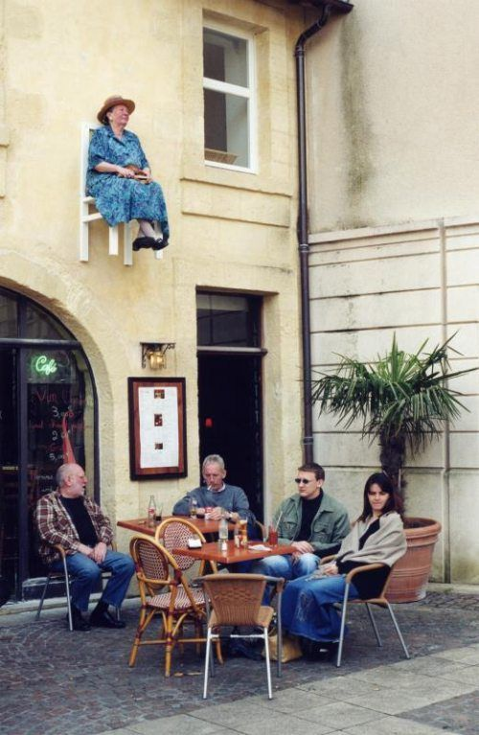


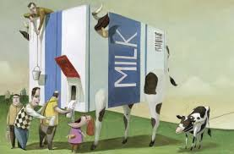
2. УДИВЛЕНИЕ ОБРАЗОВАТЕЛЬНОЙ СРЕДОЙ

Slide 6
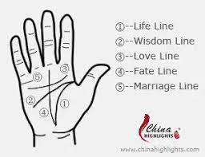
3. УДИВЛЕНИЕ СОБСТВЕННЫМ ПОТЕНЦИАЛОМ

Slide 7


4. УДИВЛЕНИЕ МЕТОДОМ

Slide 8

СПАСИБО ЗА ВНИМАНИЕ

